Slide 1
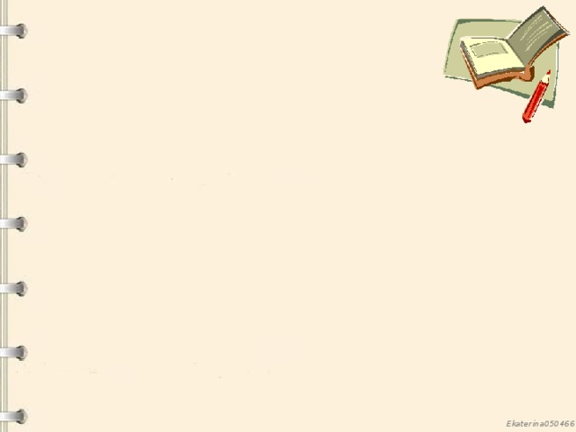
Ментальная карта
как современный инструмент для творческой
деятельности учителя и ученика на уроках
русского языка

Slide 3
Книги Тони Бьюзена:
«Карты мышления для детей»
«Научите себя думать»,
«Используйте свою память»,
«Усовершенствуйте свою память»,
«Учебник быстрого чтения»,
«Книга по «картам ума»,
«10 способов как стать гением».
В общей сложности Тони является автором
и соавтором более 100 книг.

Slide 5
Ментальная карта (интеллект-карта) –
это техника представления любого
процесса или события, мысли
или идеи в комплексной,
систематизированной, визуальной
(графической) форме.
(Определение автора,
Тони Бьюзена)

Slide 6
Ментальная карта (диаграмма связей,
интеллект-карта, карта мышления,
ассоциативная карта, майндмэп,
mind map) – это способ фиксации
процесса мышления, наиболее
похожий на то, как рождаются и
развиваются мысли и идеи в
нашем мозгу.

Slide 7
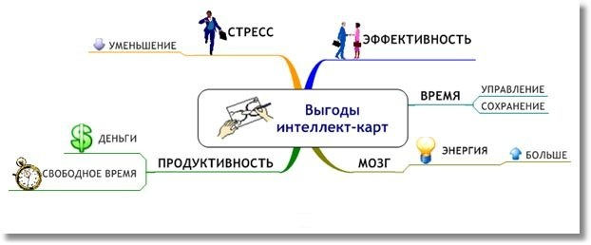

Slide 8
Это «секретный метод», который поможет
легко загрузить информацию в Ваш мозг,
затем выудить её оттуда;
новый метод изучения и повторения
пройденного;
лучший способ избежать скуки при
конспектировании уроков, лекций, книг;
творческий путь поиска оригинальных
идей и планирования разнообразных
проектов.

Slide 9
В результате Вы сможете:
лучше запомнить материал (учебный предмет);
находить замечательные идеи;
сберечь и высвободить много времени;
получать лучшие оценки;
организовать Ваше мышление, Ваше хобби и Вашу жизнь;
оставить больше времени на развлечения.

Slide 10
Принципы создания интеллект‑карт:
Центральный образ (идея) рисуется в
центре листа.
2. От центрального образа отходят ветки
первого уровня, на которых пишутся
слова-ключевые понятия,
раскрывающие центральную идею.
3. От веток первого уровня при необходимости
отходят ветки 2 уровня и т.д.
4. Добавляем рисунки, символы,
ассоциирующиеся с ключевыми словами.
5. При необходимости рисуем стрелки,
соединяющие разные понятия на разных ветках.

Slide 11
Правила работы с ментальными картами:
Располагайте лист горизонтально;
Пишите ключевые слова печатными буквами;
Пишите одно слово наиболее характерное
на одной ветви;
Ключевые слова размещайте прямо на линиях,
отображающих их взаимосвязь;
Используйте разные цвета для основных ветвей;
Располагайте ветви равномерно.

Slide 12
Ментальные карты можно создавать
от руки или с помощью интернет-сервисов.
Наиболее удобными для преподавателей
и учащихся являются
mindmeister.net
mind42.com, также можно использовать
Coggle- онлайн-сервис интеллект-карт от Google,
iMindMap — сервис от Тони Бьюзена,
автора методики построения ментальных
карт (платный сервис).

Slide 14
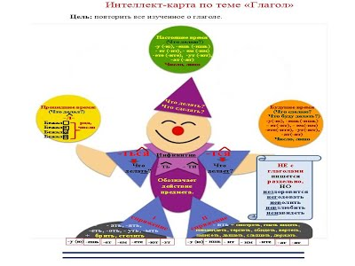

Slide 15
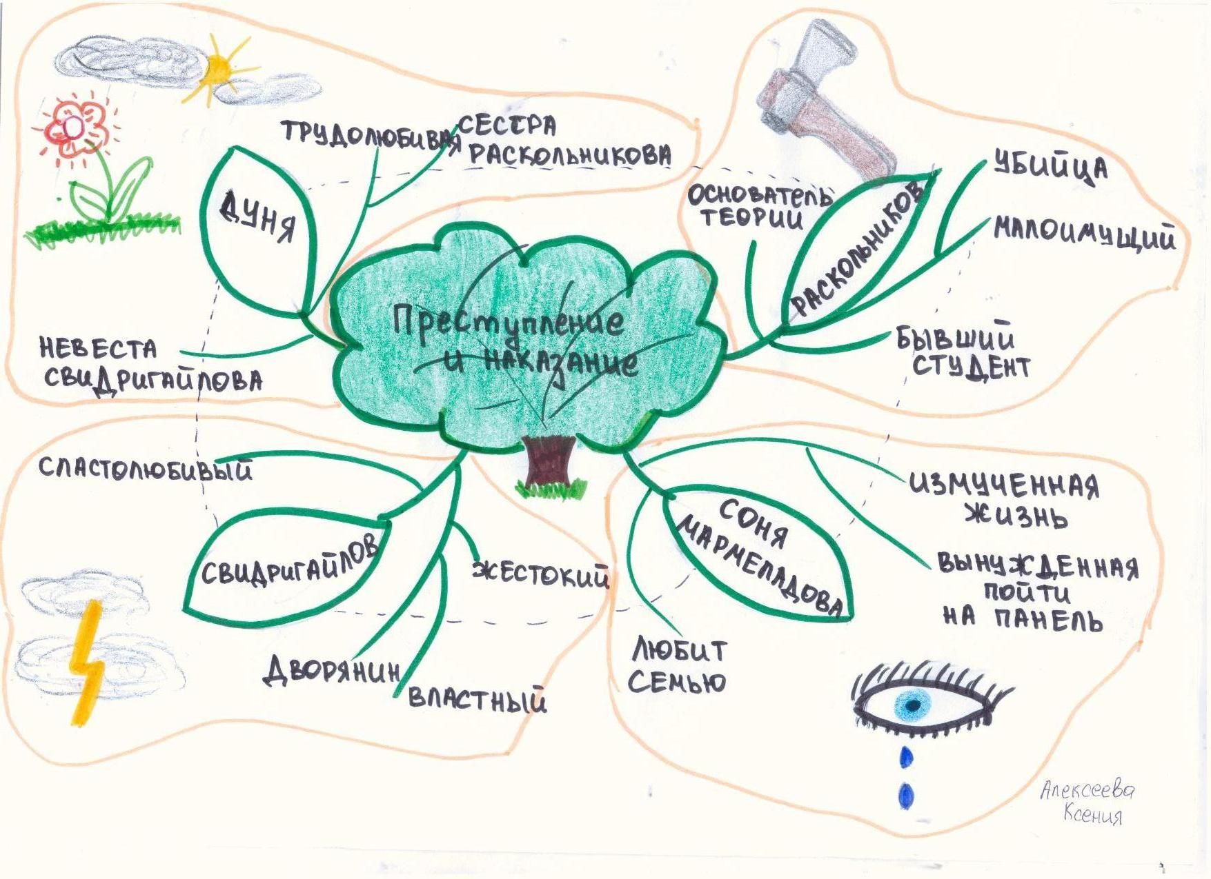

Slide 17
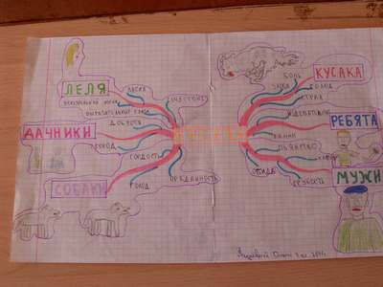

Slide 18
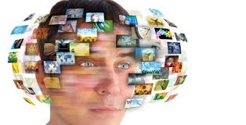
Задание:
создать свою интеллект-карту,
используя полученную
сегодня информацию.

Slide 20
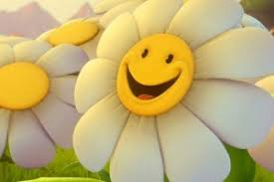
Спасибо за внимание!
Удачи и творческих успехов!

